Slide 1

Spazio web gratuito
A. Ferrari

Slide 2
Server web
Per pubblicare un sito web è necessario un host che ospiti le pagine html
E’ possibile scegliere fra host gratuiti e a pagamento che offrono vari tipi di servizi
Si differenziano per la quantità di spazio disponibile, per i servizi, per la banda messa a disposizione

Slide 3
Altervista
AlterVista è una piattaforma web Italiana.
Offre la possibilità di aprire immediatamente e gratuitamente un sito web, un forum o un blog avendo sin dall'inizio a disposizione un dominio di terzo livello (nomesito.altervista.org)
L'idea è quella di offrire una casa sul web dove pubblicare i propri contenuti: a costo zero e con la possibilità di guadagnare, grazie alla pubblicità, con il proprio traffico web
Wikipedia

Slide 4
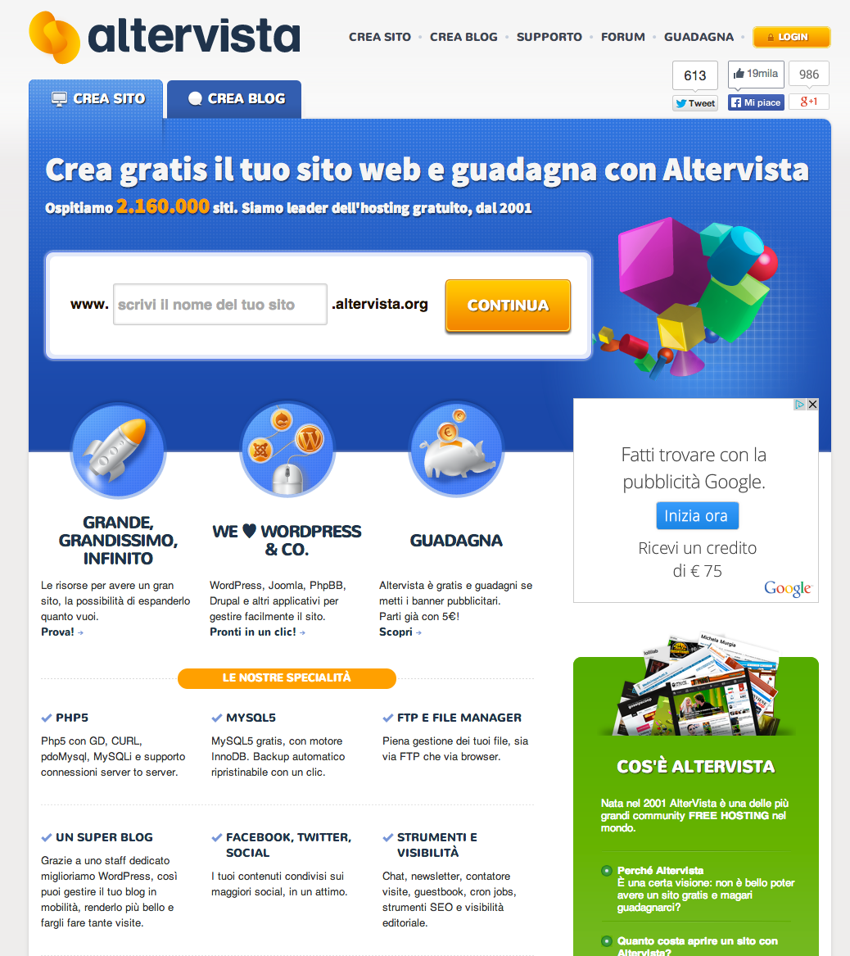
altervista
http://it.altervista.org/
http://albertoferrari.altervista.org/

